Slide 1
Εισαγωγή στην Κλασική Αρχαιολογία ΙΙ (5ος - 4ος αι. π.Χ.)
Ιφιγένεια Λεβέντη
Τμήμα: Ιστορίας, Αρχαιολογίας και Κοινωνικής Ανθρωπολογίας
Πανεπιστήμιο Θεσσαλίας

Slide 2
9. Ναοί του 4^{ου} αι. π.Χ. στην ηπειρωτική Ελλάδα
Ναός του Ασκληπιού στην Επίδαυρο
Ο ναός του Ασκληπιού στο ιερό του στην Επίδαυρο ήταν δωρικός περίπτερος, με 6 x 11 κίονες στο πτερό και χωρίς οπισθόδομο, είχε επομένως βαριές αναλογίες. Μέσα στο ναό αυτό, ο οποίος χρονολογείται στη δεκαετία 380-370 π. Χ. βρισκόταν το χρυσελεφάντινο άγαλμα του Ασκληπιού, έργο του Πάριου γλύπτη Θρασυμήδη. Όπως το λατρευτικό άγαλμα συνεχίζει τη φειδιακή παράδοση του 5^{ου} αι. π.Χ. για την κατασκευή χρυσελεφάντινων λατρευτικών αγαλμάτων, κατά τον ίδιο τρόπο και τα σπουδαία αρχιτεκτονικά γλυπτά του ναού αυτού συνδέονται καλλιτεχνικά με την αττική γλυπτική παράδοση του ύστερου 5^{ου} αι. π.Χ. Σύμφωνα με την οικοδομική επιγραφή του ναού του Aσκληπιού (IG IV² 102 AI-BI), ο αρχιτέκτονας του ήταν ο Θεόδοτος, ενώ ανάμεσα στους γλύπτες των εναέτιων γλυπτών και των ακρωτηρίων αναφέρεται ο Τιμόθεος, σημαντικός κατά την αρχαία φιλολογική παράδοση γλύπτης του 4^{ου} αι. π.Χ.
Ναός της Αθηνάς Αλέας στην Τεγέα
Ο ναός της Αθηνάς Αλέας στην Τεγέα ήταν δωρικός περίπτερος ναός με κορινθιακούς ημικίονες συμφυείς με τους τοίχους εσωτερικά του σηκού και πλευρική είσοδο στη βόρεια μακρά πλευρά. Χρονολογείται στη δεκαετία 345 -335 π.Χ και ο Παυσανίας (8.45.5) αναφέρει ως αρχιτέκτονά του τον διάσημο Πάριο γλύπτη Σκόπα. Ακολουθεί την αρχιτεκτονική παράδοση του ναού του Επικουρίου Απόλλωνος στις Βάσσες Φιγαλείας, αλλά και του ναού του Διός στην Ολυμπία. Είχε ανάγλυφες μετόπες στο πρόναο και τον οπισθόδομο, εναέτια γλυπτά με θέματα το μύθο του Τήλεφου και το κυνήγι του Καλυδώνιου κάπρου και Αύρες ως ακρωτήρια, σωζόμενα σήμερα πολύ αποσπασματικά.
Ναός του Διός στη Νεμέα
Ο ναός του Διός στη Νεμέα του ύστερου 4^{ου} αι .π.Χ., δωρικός περίπτερος με κιονοστοιχία 6 x12, από ασβεστόλιθο Κλεωνών, χωρίς οπισθόδομο και με υπόγειο άδυτο σύμφωνα με την τοπική λατρευτική παράδοση, διέθετε εσωτερική δίτονη κιονοστοιχία εντός του σηκού με ιωνικούς και κορινθιακούς κίονες, ενώ δεν έφερε αρχιτεκτονικά γλυπτά.

Slide 3
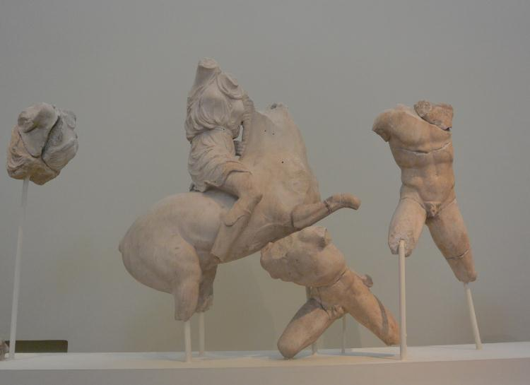
Επίδαυρος, δυτικό αέτωμα του ναού του Ασκληπιού. Τρωική Αμαζονομαχία. Αχιλλέας και Πενθεσίλεια. 380-370 π.Χ. Aθήνα, Εθνικό Αρχαιολογικό Μουσείο.

Slide 4
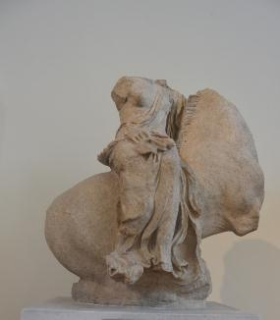
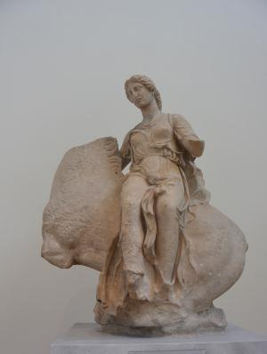
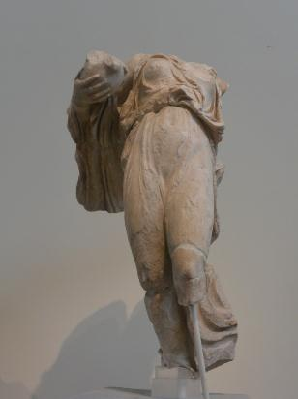
Ακρωτήρια δυτικής πλευράς του ναού του Ασκληπιού στην Επίδαυρο. Αύρες και Νίκη. 380-370 π.Χ. Η Νίκη περιστρέφεται γύρω από τον άξονά της και είναι από τα πλέον προοδευτικά γλυπτά του 4^{ου} αι. π.Χ. Aθήνα, Εθνικό Αρχαιολογικό Μουσείο.

Slide 5
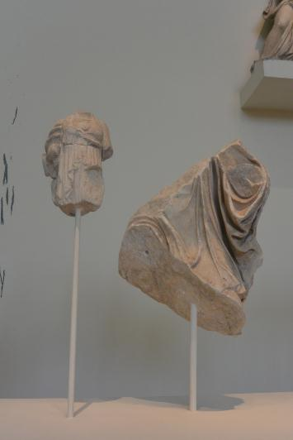
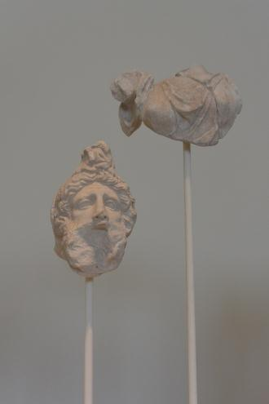
Ανατολικό αέτωμα του ναού του Ασκληπιού στην Επίδαυρο. Ιλίου Πέρσις. Ο φόνος του Πριάμου από τον Νεοπτόλεμο. Η αρπαγή της Κασσάνδρας που καταφεύγει στο Παλλάδιο από τον Αίαντα. 380-370 π.Χ. Aθήνα, Εθνικό Αρχαιολογικό Μουσείο.

Slide 6
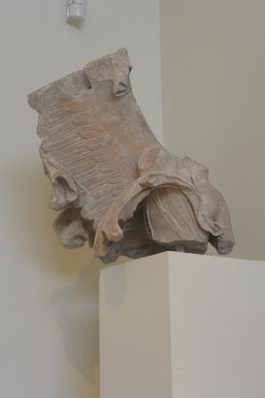
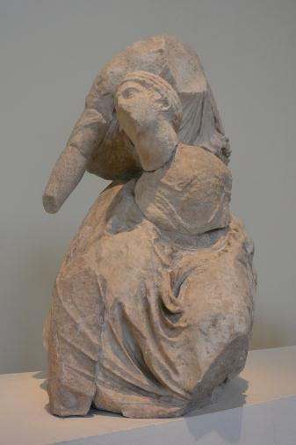
Ναός του Ασκληπιού στην Επίδαυρο. Νίκη, Πλάγιο ακρωτήριο της ανατολικής πλευράς και σύμπλεγμα από το ανατολικό αέτωμα με την Ιλίου Πέρσιν. Aθήνα, Εθνικό Αρχαιολογικό Μουσείο.

Slide 7
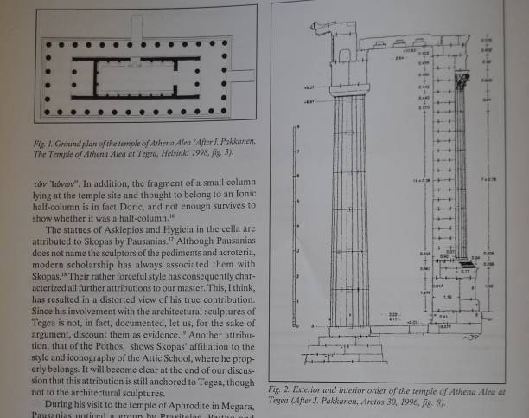
Ναός Αθηνάς Αλέας. Τεγέα. 345-335 π.Χ.

Slide 8
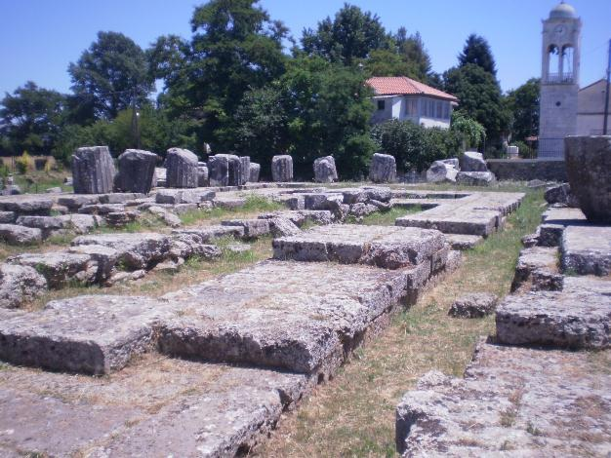
Ναός Αθηνάς Αλέας. Τεγέα. 345-335 π.Χ.

Slide 9
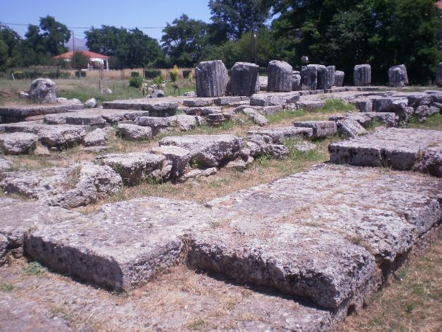
Ναός Αθηνάς Αλέας. Τεγέα. 345-335 π.Χ.

Slide 10
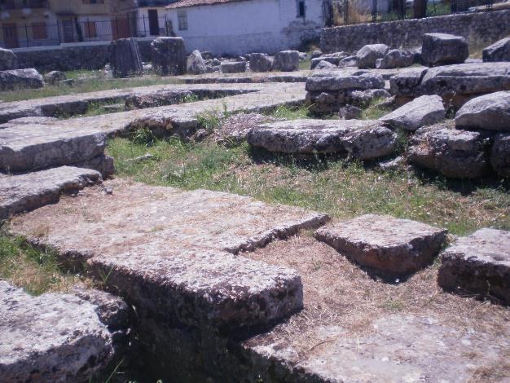
Ναός Αθηνάς Αλέας. Τεγέα. 345-335 π.Χ.

Slide 11
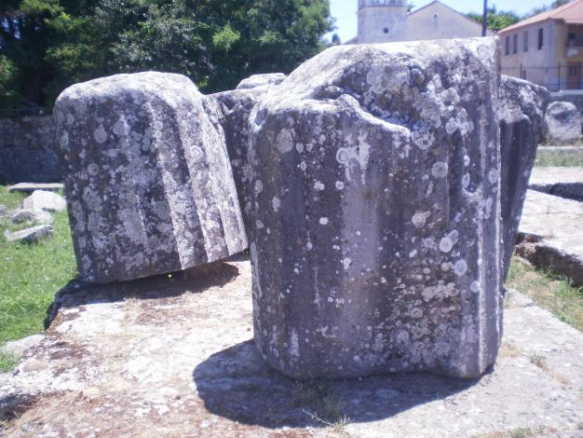
Κίονες και σύμφυτοι ημικίονες ναού Αθηνάς Αλέας.

Slide 12
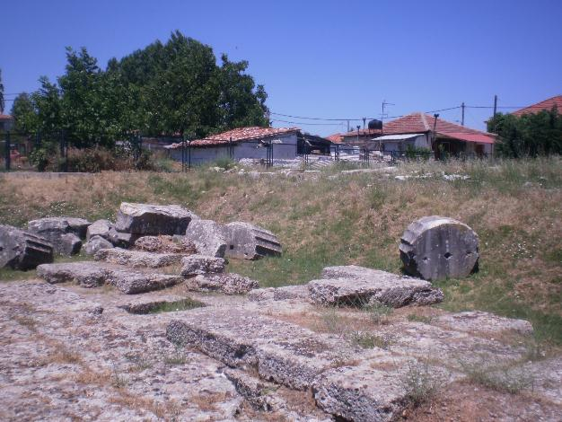
Ναός Αθηνάς Αλέας. Τεγέα. 345-335 π.Χ.

Slide 13
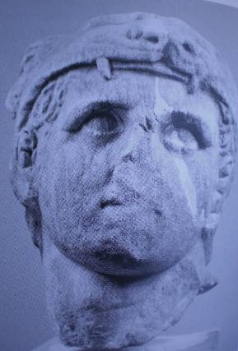
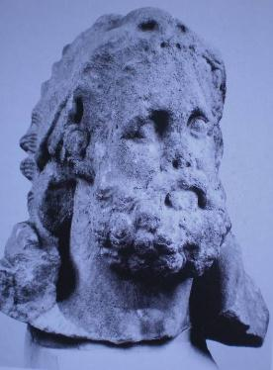
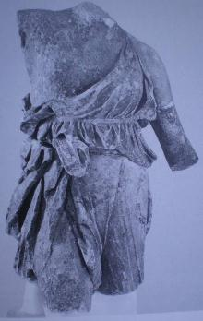
Αρχιτεκτονικά γλυπτά του ναού της Αθηνάς Αλέας. Αρχαιολογικό Μουσείο Τεγέας.

Slide 14
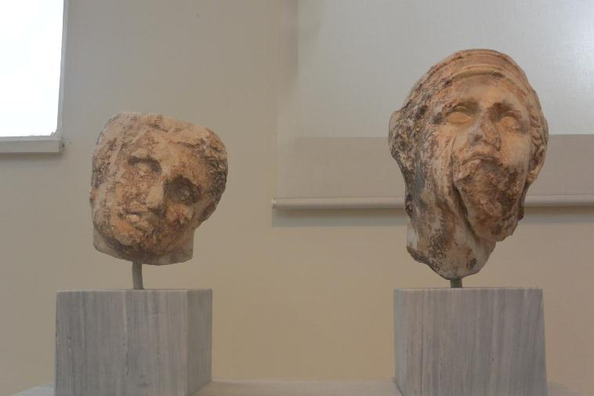
Αρχιτεκτονικά γλυπτά του ναού της Αθηνάς Αλέας στην Τεγέα. Αθήνα, Εθνικό Αρχαιολογικό Μουσείο.

Slide 15
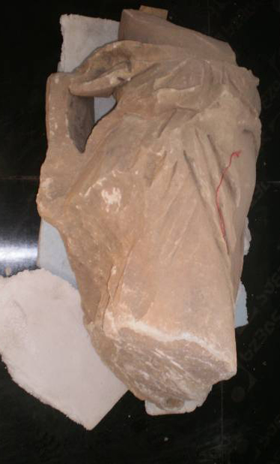
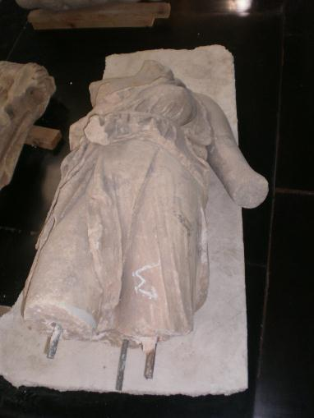
Αύρες, ακρωτήρια του ναού της Αθηνάς Αλέας. Αρχαιολογικό Μουσείο Τεγέας.

Slide 16
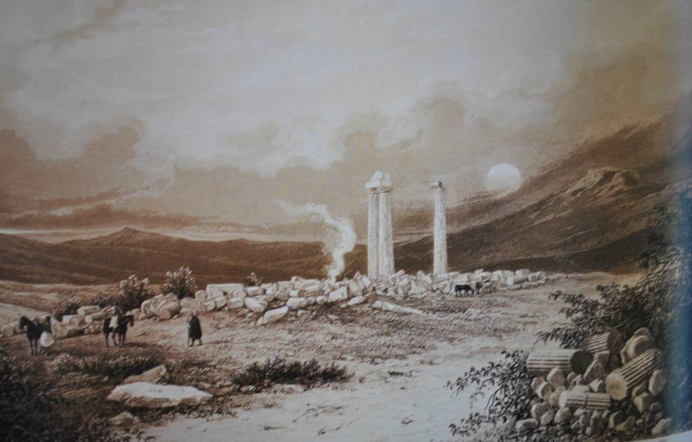
Ναός του Διός στη Νεμέα.

Slide 17
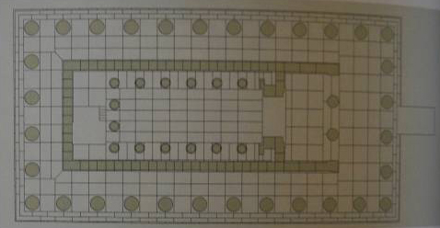
Ναός του Διός στη Νεμέα.

Slide 18
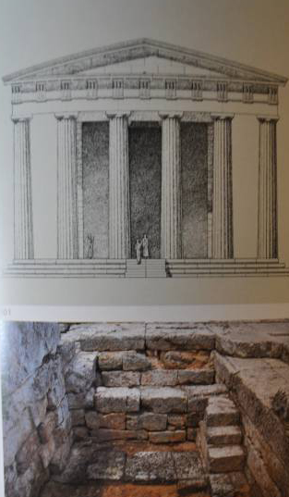
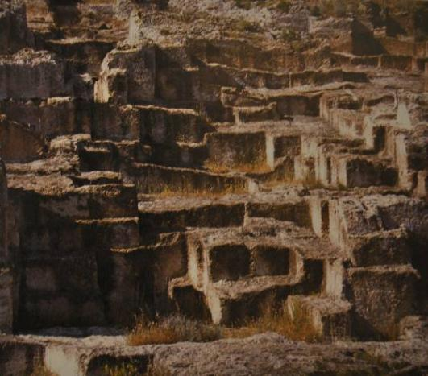
Ναός του Διός στη Νεμέα. Ύστερος 4^{ος} αι. π.Χ. Λατομείο και κρύπτη στο άδυτο.

Slide 19
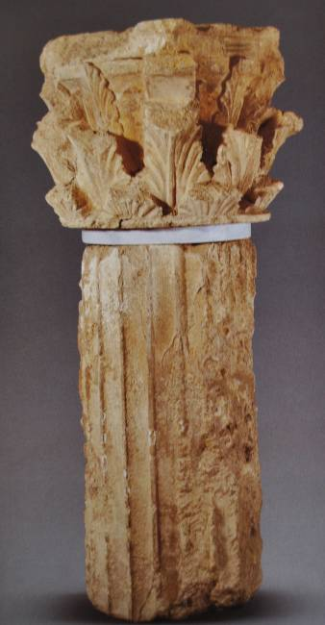
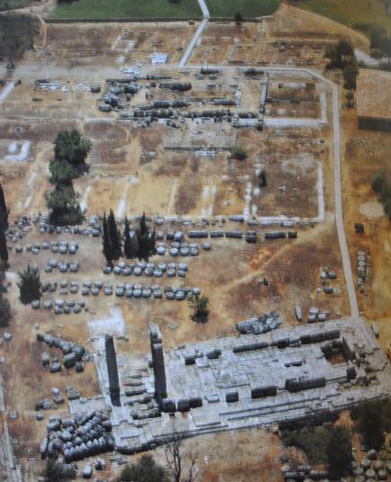
Νεμέα, Ιερό του Διός και κορινθιακός κίονας από τον ναό.

Slide 20
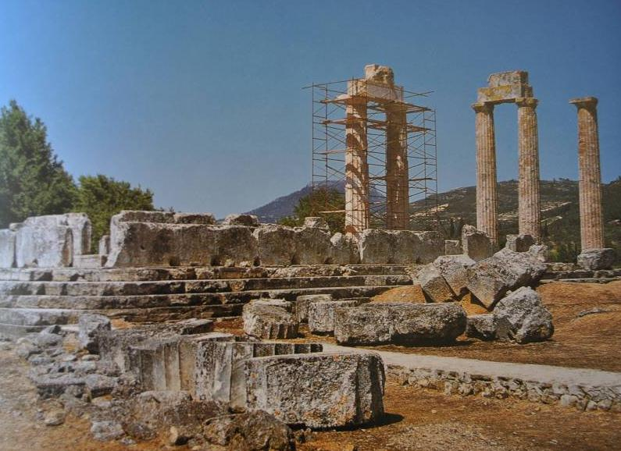
Ναός του Διός στη Νεμέα.

Slide 21
Βιβλιογραφία- Πηγές Εικόνων
N. Υalouris, Die Skulpturen des Asklepiostempels in Epidaurus, AntP 21, München 1992.
Ο. Palagia, Skopas of Paros and the ‘Pothos’, στο Δ. Σκιλάρντι και Ντ. Κατσωνοπούλου επιμ., Παρία Λίθος. Λατομεία, Μάρμαρο και Εργαστήρια Γλυπτικής της Πάρου, Πρακτικά Α΄ Διεθνούς Συνεδρίου Αρχαιολογίας Πάρου και Κυκλαδων, Παροικιά, Πάρος, 2-5 Οκτωβρίου 1997, Αθήνα 2000, 219-225.
Π. Βαλαβάνης, Ιερά και Αγώνες στην αρχαία Ελλάδα. Ολυμπία, Δελφοί, Ισθμία, Νεμέα, Αθήνα, Αθήνα 2004.

Slide 22
Χρηματοδότηση
Το παρόν εκπαιδευτικό υλικό έχει αναπτυχθεί στo πλαίσιo του εκπαιδευτικού έργου του διδάσκοντα.
Το έργο «Ανοικτά Ακαδημαϊκά Μαθήματα στο Πανεπιστήμιο Θεσσαλίας» έχει χρηματοδοτήσει μόνο την αναδιαμόρφωση του εκπαιδευτικού υλικού.
Το έργο υλοποιείται στο πλαίσιο του Επιχειρησιακού Προγράμματος «Εκπαίδευση και Δια Βίου Μάθηση» και συγχρηματοδοτείται από την Ευρωπαϊκή Ένωση (Ευρωπαϊκό Κοινωνικό Ταμείο) και από εθνικούς πόρους.

Slide 23
Σημείωμα Αδειοδότησης
Το παρόν υλικό διατίθεται με τους όρους της άδειας χρήσης Creative Commons Αναφορά, Μη Εμπορική Χρήση, Παρόμοια Διανομή 4.0 [1] ή μεταγενέστερη, Διεθνής Έκδοση. Εξαιρούνται τα αυτοτελή έργα τρίτων π.χ. φωτογραφίες, διαγράμματα κ.λ.π., τα οποία εμπεριέχονται σε αυτό και τα οποία αναφέρονται μαζί με τους όρους χρήσης τους στο «Σημείωμα Χρήσης Έργων Τρίτων».
[1] http://creativecommons.org/licenses/by-nc-sa/4.0/
Ως Μη Εμπορική ορίζεται η χρήση:
που δεν περιλαμβάνει άμεσο ή έμμεσο οικονομικό όφελος από την χρήση του έργου, για το διανομέα του έργου και αδειοδόχο
που δεν περιλαμβάνει οικονομική συναλλαγή ως προϋπόθεση για τη χρήση ή πρόσβαση στο έργο
που δεν προσπορίζει στο διανομέα του έργου και αδειοδόχο έμμεσο οικονομικό όφελος (π.χ. διαφημίσεις) από την προβολή του έργου σε διαδικτυακό τόπο
Ο δικαιούχος μπορεί να παρέχει στον αδειοδόχο ξεχωριστή άδεια να χρησιμοποιεί το έργο για εμπορική χρήση, εφόσον αυτό του ζητηθεί.

Slide 24
Οι φωτογραφίες από μουσεία έχουν δημιουργηθεί από τη διδάσκουσα του μαθήματος, επίκουρη καθηγήτρια Ιφιγένεια Λεβέντη

Slide 25
Το copyright έργων τρίτων ανήκει εξ ολοκλήρου στους δημιουργούς τους. Τα έργα χρησιμοποιήθηκαν στο πλαίσιο του μαθήματος αποκλειστικά για εκπαιδευτικούς και μη εμπορικούς σκοπούς.

